Slide 1
Forum de rentrée 2018-2019 UFR de Sciences du Langage Licence de Sciences du langage
Lundi 10 septembre 2018

Slide 2
Programme de la matinée
Intervention du SCUIO-IP : outils à votre disposition
Présentation du Service Handicap de l’Université
Mobilité internationale (SERCI, Service des Relations et de la Coopération internationales)
Présentation du fonctionnement de la Bibliothèque Universitaire
—————————————————————
UFR SDL : informations générales
Tutorat d’accompagnement
Licence de SDL (en 3 ou 4 ans)
L0 : Année de préparation au travail universitaire.
L1 : Un parcours unique en SDL.
L2 et L3 : Des parcours diversifiés. Fondamentaux / Spécialisation / Mineure.
>> Procédures d’inscription et Inscription pédagogique( IP)
Questions-réponses

Slide 3
UFR SDL
Directrices : Ewa Lenart et Florence Encrevé
Responsable administratif et financier : François Lopez
Secrétaire Licence : Eva Saadat
Secrétaire Master : Dominique Lacroix

Slide 4
UFR SDL : 3 départements
± 400 étudiants
Une cinquantaine d’enseignants (titulaires ou chargés de cours)
Département Didactique et Acquisition des Langues
(resp. Saveria Colonna)
Département
Linguistique Générale
(resp. Claire Beyssade)
Département Linguistique des Langues des Signes
(resp. M-Anne Sallandre)

Slide 5
UFR SDL : diplômes
Licence de Sciences du Langage
Master de Sciences du Langage, 3 Parcours (LADiLLS, DDL, ILSF-F)
Licence professionnelle Enseignement de la LSF en milieu scolaire
Master MEEF 2nd degré Parcours Langue des signes française
Divers diplômes universitaires gérés par la Formation Permanente (LSF)

Slide 6
Calendrier universitaire 2018-2019

Slide 7
Calendrier universitaire 2018-2019

Slide 8
IN-DIS-PEN-SA-BLE !!!
1/ Consultez régulièrement le site de l’UFR
…et notamment la rubrique Espace Infos
http://www.ufr-sdl.univ-paris8.fr/Espace-infos
2/ Activez (et utilisez !!) votre adresse mail ‘Paris 8’
3/ Utilisez la plateforme Moodle

Slide 9
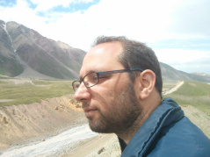
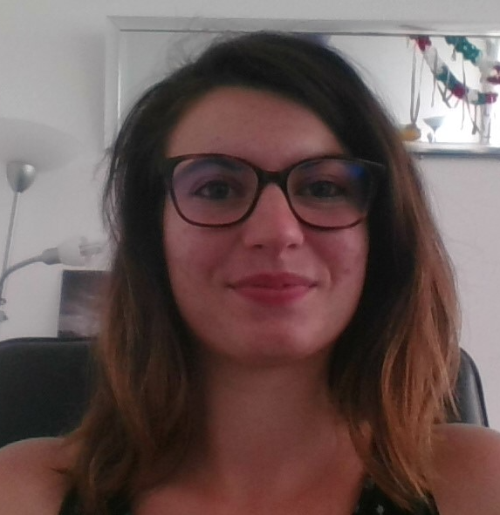
UFR SDL : Licence SDL
Responsables pédagogiques :
Claire Beyssade
et Noam Faust
1 tutrice étudiante :
Emilie Delarue
(Master Interprétariat
LSF/français)

Slide 10
Licence de SDL

Slide 11
Licence SDL – L0
Semestre 1 | Semestre 2
Domaines et métiers des SDL | HSLF1
Grammaire et métalangage 1 | Grammaire et métalangage 2
Vocabulaire | Lecture et synthèse
Expression écrite et orthographe | Expression orale et argumentation
EC de langue / C2I | EC de langue / C2I
EC libre | EC libre

Slide 12
Licence SDL – L0
Préparation à la L1
Domaine et métiers des SDL ➔ CM IEL
Grammaire et métalangage1et 2 ➔ RGF-SGF
Vocabulaire ➔ Sémantique 1
Expression écrite et orthographe ➔ TD IEL
Expression orale et argumentation ➔ TD IEL
Lecture et synthèse ➔Histoire des Théories Linguistiques
Des cours communs
HSLSF 1, EC langue, C2I, EC libre
Des passerelles entre L0 et L1 : bilan semestriel

Slide 13
EMPLOI DU TEMPS – L0
 | lundi | mardi | mercredi | jeudi | vendredi
9h |  |  |  | Domaines et métiers des SDL (à partir du 15-10) CATTEAU + ATER | Expression écrite et orthographe GREZKA
11h30 |  |  |  |  | Vocabulaire HUTIN + ATER
14h
16h30 | Grammaire et métalangage 1 HUTIN + ATER |  |  | Domaines et métiers des SDL (Du 15-09 au 15-10) HUTIN
Ajouter : EC ouverture + Langue ou C2I

Slide 14
Licence SDL – L1
Semestre 1 | Semestre 2
UE1 Majeure (coef 4) | UE4 Majeure (coef 4)
Intro Etude du Langage - CM | Sémantique 1
Intro Etude du Langage - TD | Histoire et Structure de la LSF 1
Redécouvrir la GF | Structures Grammaticales du Frcs
UE2 Découverte (coef 2) | UE5 Découverte (coef 2)
Histoire des théories Linguistiques | EC externe
EC d’ouverture | EC externe
UE3 Transversale (coef 1) | UE6 Transversale (coef 2)
Méthodologie fondamentale | EC libre
EC langue / C2I | EC langue / C2I

Slide 15
Licence SDL – L1
• Cours de méthodologie – J.L. Aroui
5h de cours par étudiant (= 2 séances de 2h30)
5 ou 6 groupes
1 créneau horaire unique : jeudi de 9h à 11h30
• Inscriptions pédagogiques :
TD IEL, RGF, HTL : 2 groupes
EC d’ouverture, externes, libre, EC langue, C2I

Slide 16
EMPLOI DU TEMPS – L1
 | Lundi | Mardi | Mercredi |  | Jeudi | V
9h |  |  |  |  | Méthodologie AROUI
11h30 | Hist. des théories linguistiques AROUI |  | Redécouvrir la grammaire Française SOARE |  | Intro à l’étude du langage-TD NASH
14h |  | Intro à l’étude du langage-CM WAUQUIER | Redécouvrir la grammaire française BEYSSADE |  | Hist. Des théories ling. AROUI
16h30 |  | Intro à l’étude du langage-TD SENNIKOVA
Ajouter : EC ouverture + Langue ou C2I

Slide 17
A partir de la L2, les étudiants choisissent
une spécialisation : - Linguistique, acquisition et psycholinguistique
- Linguistique des langues des signes +
une mineure :
- Architecture des langues ou
- Français langue étrangère ou
- Mineure externe
➔ 6 parcours possibles

Slide 18
L1 :
Programme commun
L2-L3 :
Programme commun
+
Linguistique, Acquisition et Psycholinguistique
Linguistique des Langues des Signes
ou
+
Architectures des Langue
Français
Langue Étrangère
Mineure Externe
ou
ou

Slide 19
Questions…

